Slide 1

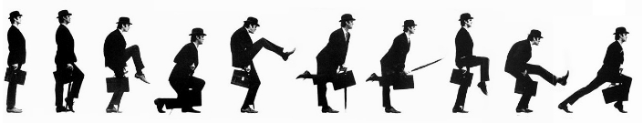
Deep Learning
Chapitre 20
Natural Language

Slide 2
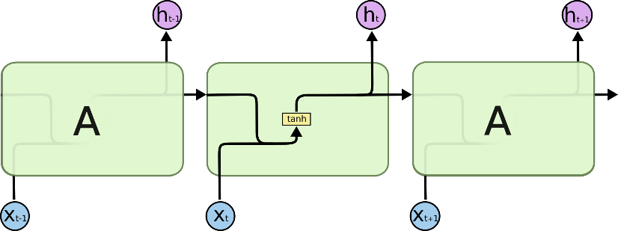
LSTM
Long Short Term Memory Network
Le problèmes des RNN est la données qui reste longtemps dans le neurone (Long Term Memory)
C’est-à-dire un grand nombre d'itération
Très utilisé dans le langage naturel et la traduction
LSTM change le mécanisme d'activation d'un neurone afin d'éviter un nombre d'itération trop élevé
RNN ou MLP classique :

Slide 3

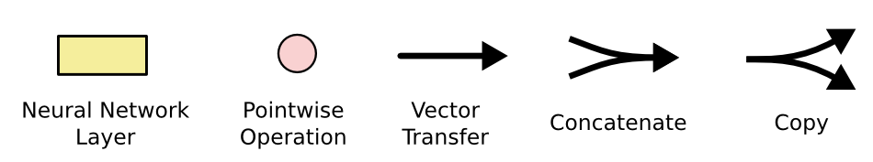
LSTM
Un Layer LSTM contient 4 layers custom

Slide 4
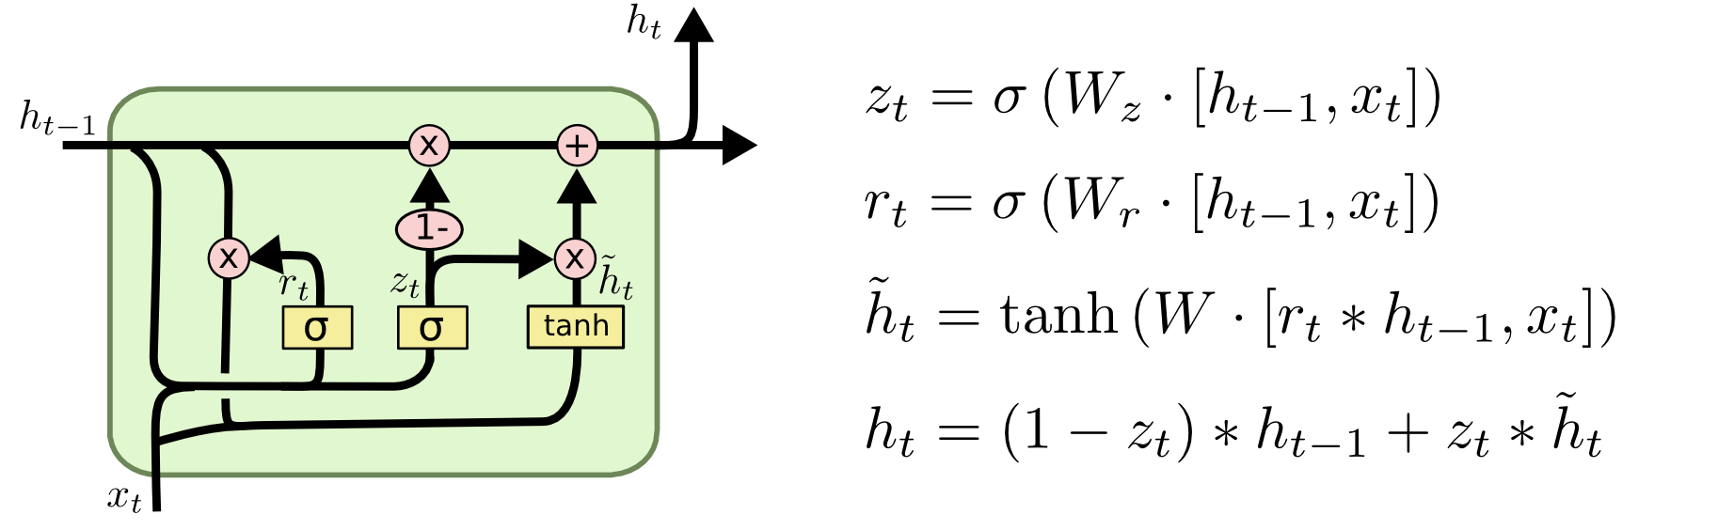
LSTM
De nombreuses variantes existent

Slide 5
BERT
Bidirectional Encoder Representations from Transformers, est un modèle de langage développé par Google en 2018
Ancêtre de GhatGPT

